Slide 1

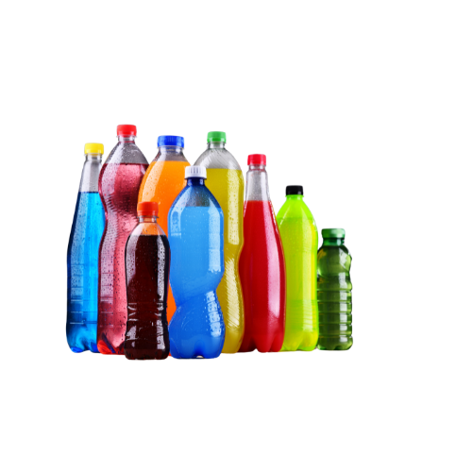
SẢN XUẤT NƯỚC NGỌT
BÀI GIẢNG HUẤN LUYỆN AN TOÀN LAO ĐỘNG
BẢN QUYỀN THUỘC AN TOÀN NAM VIỆT

Slide 2
Một số vụ tai nạn trong nhà máy sản xuất nước ngọt
Trong ngành công nghiệp sản xuất nước ngọt, các nhà máy thường đối mặt với rủi ro tai nạn lao động, đặc biệt là khi quá trình sản xuất liên quan đến việc xử lý các hóa chất và máy móc phức tạp:
  Tai nạn hóa chất
  Sự cố máy móc
  Nguy cơ cháy nổ
  Tai nạn vận chuyển

Slide 3
Tóm tắt bài học
1. An toàn vệ sinh lao động đối với nhân viên vận hành máy pha chế nước, đường, hương liệu đúng tỉ lệ để tạo ra dung dịch nước ngọt
2. An toàn vệ sinh lao động đối với nhân viên vận hành máy nạp CO2 vào dung dịch nước ngọt để tạo ra carbonation, là yếu tố quan trọng tạo nên cảm giác gas và sủi bọt trong nước ngọt
3. An toàn vệ sinh lao động đối với nhân viên kiểm tra chất lượng sản phẩm nước ngọt thành phẩm

Slide 4
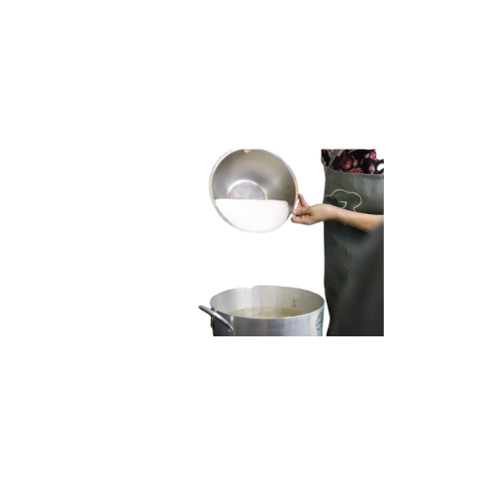
Vận hành máy pha chế nước, đường, hương liệu đúng tỉ lệ
1. Đặc điểm công việc vận hành máy pha chế nước, đường, hương liệu đúng tỉ lệ để tạo ra dung dịch nước ngọt
Đặc điểm quan trọng của công việc vận hành máy pha chế nước ngọt là tuân thủ tỉ lệ chính xác của các thành phần, bao gồm nước, đường và hương liệu.
Quá trình này yêu cầu sự chính xác và cẩn thận để đảm bảo chất lượng và hương vị nhất quán của sản phẩm cuối cùng.

Slide 5
Vận hành máy pha chế nước, đường, hương liệu đúng tỉ lệ
2. Các dạng tai nạn lao động trong quá trình vận hành máy pha chế nước, đường, hương liệu đúng tỉ lệ để tạo ra dung dịch nước ngọt
Trong quá trình vận hành máy pha chế nước ngọt, đường, hương liệu, có một số dạng tai nạn lao động có thể xảy ra. Một trong những nguy cơ chính là vấn đề liên quan đến an toàn của máy móc, như tai nạn do các thiết bị hoạt động không đúng cách hoặc bị hỏng hóc.
Điều này có thể dẫn đến tai nạn như va chạm, nghiêng đổ, hoặc phát nổ máy pha chế.

Slide 6
Vận hành máy pha chế nước, đường, hương liệu đúng tỉ lệ
3. Nguyên nhân gây ra tai nạn lao động khi vận hành máy pha chế nước, đường, hương liệu đúng tỉ lệ để tạo ra dung dịch nước ngọt
Có nhiều nguyên nhân có thể dẫn đến tai nạn lao động khi vận hành máy pha chế nước ngọt, đường, hương liệu theo tỉ lệ. Một trong những nguyên nhân phổ biến là thiếu hiểu biết hoặc thiếu kinh nghiệm về quy trình và an toàn làm việc.
Nhân viên có thể không được đào tạo đầy đủ về cách vận hành máy hoặc cách xử lý các tình huống nguy hiểm, dẫn đến việc xảy ra tai nạn.

Slide 7
Vận hành máy pha chế nước, đường, hương liệu đúng tỉ lệ
4. Biện pháp phòng tránh tai nạn lao động khi vận hành máy pha chế nước, đường, hương liệu đúng tỉ lệ để tạo ra dung dịch nước ngọt
Đầu tiên và quan trọng nhất là huấn luyện an toàn lao động đầy đủ cho nhân viên.
Huấn luyện này cần bao gồm việc hướng dẫn về quy trình an toàn khi làm việc với máy móc và chất hóa học, cách sử dụng đúng dụng cụ bảo hộ cá nhân, và cách ứng phó với tình huống nguy hiểm.

Slide 8
Vận hành máy pha chế nước, đường, hương liệu đúng tỉ lệ
5. Quy định an toàn lao động khi vận hành máy pha chế nước, đường, hương liệu đúng tỉ lệ để tạo ra dung dịch nước ngọt
Đầu tiên, nhân viên cần được đào tạo về các nguyên tắc an toàn lao động cơ bản và các quy định cụ thể áp dụng cho quá trình vận hành máy pha chế.
Điều này bao gồm việc hướng dẫn về cách sử dụng thiết bị và máy móc một cách an toàn, cách xử lý hóa chất một cách đúng cách, và cách ứng phó với tình huống khẩn cấp.

Slide 9
Vận hành máy pha chế nước, đường, hương liệu đúng tỉ lệ
6. Xử lý tình huống tai nạn lao động khẩn cấp khi vận hành máy pha chế nước, đường, hương liệu đúng tỉ lệ để tạo ra dung dịch nước ngọt
Xử lý tình huống tai nạn lao động khẩn cấp khi vận hành máy pha chế nước ngọt, đường, hương liệu là một phần quan trọng của quy trình an toàn lao động.
Trong trường hợp xảy ra tai nạn, việc đối phó một cách nhanh chóng và hiệu quả là cực kỳ quan trọng để giảm thiểu tổn thất và đảm bảo an toàn cho tất cả mọi người trong khu vực làm việc.

Slide 10
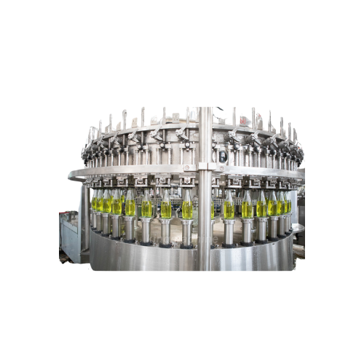
Vận hành máy nạp CO2 vào dung dịch nước ngọt
1. Đặc điểm công việc vận hành máy nạp CO2 vào dung dịch nước ngọt để tạo ra carbonation, là yếu tố quan trọng tạo nên cảm giác gas và sủi bọt trong nước ngọt :
Đặc điểm của công việc vận hành máy nạp CO2 vào dung dịch nước ngọt là một quy trình quan trọng trong việc tạo ra carbonation, tạo cảm giác gas và sủi bọt trong nước ngọt.
Quá trình này đòi hỏi sự chính xác và kiểm soát kỹ lưỡng để đảm bảo chất lượng và hiệu suất sản xuất. Các nhân viên thường cần được đào tạo để thực hiện công việc này đúng cách.

Slide 11
Vận hành máy nạp CO2 vào dung dịch nước ngọt
2. Các dạng tai nạn lao động trong quá trình vận hành máy nạp CO2 vào dung dịch nước ngọt để tạo ra carbonation, là yếu tố quan trọng tạo nên cảm giác gas và sủi bọt trong nước ngọt:
Trong quá trình vận hành máy nạp CO2 vào dung dịch nước ngọt, có nhiều nguy cơ về tai nạn lao động có thể xảy ra. Một trong những nguy cơ phổ biến là tai nạn liên quan đến áp suất cao.
Việc làm việc với CO2 dưới áp suất cao có thể dẫn đến nguy cơ nổ hoặc phát nổ, gây thương tích cho nhân viên.

Slide 12
Vận hành máy nạp CO2 vào dung dịch nước ngọt
3. Nguyên nhân gây ra tai nạn lao động khi vận hành máy nạp CO2 vào dung dịch nước ngọt để tạo ra carbonation, là yếu tố quan trọng tạo nên cảm giác gas và sủi bọt trong nước ngọt
Có nhiều nguyên nhân gây ra tai nạn lao động trong quá trình vận hành máy nạp CO2 vào dung dịch nước ngọt. Một trong những nguyên nhân chính là việc thiếu hiểu biết hoặc không tuân thủ đầy đủ các quy trình an toàn.
Nhân viên có thể không được đào tạo đúng cách về cách sử dụng và bảo quản CO2, hoặc họ có thể bỏ qua các biện pháp an toàn do sự thiếu hiểu biết hoặc sơ hở.

Slide 13
Vận hành máy nạp CO2 vào dung dịch nước ngọt
4. Biện pháp phòng tránh tai nạn lao động khi vận hành máy nạp CO2 vào dung dịch nước ngọt để tạo ra carbonation, là yếu tố quan trọng tạo nên cảm giác gas và sủi bọt trong nước ngọt:
Đầu tiên, việc đảm bảo rằng tất cả nhân viên tham gia vào quá trình vận hành được đào tạo đầy đủ về an toàn và quy trình là rất quan trọng.
Họ cần phải hiểu rõ về nguy cơ và biện pháp phòng tránh tai nạn, cũng như làm thế nào để ứng phó khi có tình huống không mong muốn xảy ra.

Slide 14
Vận hành máy nạp CO2 vào dung dịch nước ngọt
5. Quy định an toàn lao động khi vận hành máy nạp CO2 vào dung dịch nước ngọt để tạo ra carbonation, là yếu tố quan trọng tạo nên cảm giác gas và sủi bọt trong nước ngọt:
Quy định an toàn lao động khi vận hành máy nạp CO2 vào dung dịch nước ngọt là cực kỳ quan trọng để đảm bảo sự an toàn và bảo vệ sức khỏe của nhân viên.
Các quy định này thường bao gồm các biện pháp để đối phó với nguy cơ tiềm ẩn trong quá trình làm việc.

Slide 15
Vận hành máy nạp CO2 vào dung dịch nước ngọt
6. Xử lý tình huống tai nạn lao động khẩn cấp khi vận hành máy nạp CO2 vào dung dịch nước ngọt để tạo ra carbonation, là yếu tố quan trọng tạo nên cảm giác gas và sủi bọt trong nước ngọt:
Xử lý tình huống tai nạn lao động khẩn cấp khi vận hành máy nạp CO2 là một phần quan trọng của việc đảm bảo an toàn lao động trong ngành công nghiệp sản xuất nước ngọt.
Khi một tai nạn xảy ra, việc hành động nhanh chóng và chính xác có thể làm giảm thiểu tổn thất và nguy cơ cho nhân viên.

Slide 16
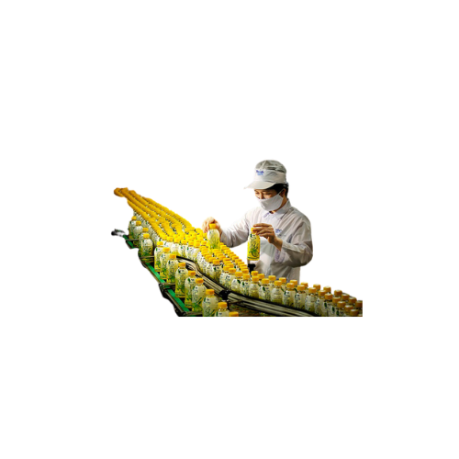
Kiểm tra chất lượng sản phẩm nước ngọt thành phẩm
1. Đặc điểm công việc kiểm tra chất lượng sản phẩm nước ngọt thành phẩm
Việc kiểm tra chất lượng sản phẩm nước ngọt thành phẩm đòi hỏi sự tỉ mỉ và kiên nhẫn từ các nhà sản xuất.
Công việc này không chỉ giúp đảm bảo rằng sản phẩm đáp ứng các tiêu chuẩn an toàn và vệ sinh mà còn đảm bảo chất lượng và hương vị tối ưu cho người tiêu dùng.

Slide 17
Kiểm tra chất lượng sản phẩm nước ngọt thành phẩm
2. Các dạng tai nạn lao động trong quá trình kiểm tra chất lượng sản phẩm nước ngọt thành phẩm
Trong quá trình kiểm tra chất lượng sản phẩm nước ngọt thành phẩm, có một số dạng tai nạn lao động mà nhà sản xuất cần phải đề phòng.
Một trong những nguy cơ phổ biến nhất là tai nạn liên quan đến thiết bị và máy móc. Việc sử dụng các thiết bị kiểm tra và máy móc có thể mang lại nguy cơ về va chạm, nghiền nát hoặc thương tích khác.

Slide 18
Kiểm tra chất lượng sản phẩm nước ngọt thành phẩm
3. Nguyên nhân gây ra tai nạn lao động khi kiểm tra chất lượng sản phẩm nước ngọt thành phẩm
Có nhiều nguyên nhân gây ra tai nạn lao động khi kiểm tra chất lượng sản phẩm nước ngọt thành phẩm. Một trong những nguyên nhân chính là thiếu hiểu biết và kinh nghiệm về quy trình làm việc và an toàn lao động.
Nhân viên kiểm tra có thể không được đào tạo đầy đủ về cách sử dụng thiết bị và hóa chất một cách an toàn, dẫn đến việc sử dụng không đúng cách và nguy cơ tai nạn tăng cao.

Slide 19
Kiểm tra chất lượng sản phẩm nước ngọt thành phẩm
4. Biện pháp phòng tránh tai nạn lao động khi kiểm tra chất lượng sản phẩm nước ngọt thành phẩm
Quan trắc môi trường lao động đóng vai trò quan trọng trong việc đảm bảo môi trường làm việc an toàn và lành mạnh cho nhân viên.
Đầu tiên, việc đánh giá và giám sát môi trường làm việc như ánh sáng, nhiệt độ, độ ẩm và thông gió giúp xác định các vấn đề có thể gây nguy hiểm cho sức khỏe và an toàn của nhân viên.

Slide 20
Kiểm tra chất lượng sản phẩm nước ngọt thành phẩm
5. Quy định an toàn lao động khi kiểm tra chất lượng sản phẩm nước ngọt thành phẩm
Quy định an toàn lao động khi kiểm tra chất lượng sản phẩm nước ngọt thành phẩm đóng vai trò quan trọng trong việc đảm bảo sự an toàn và bảo vệ sức khỏe cho nhân viên.
Theo các quy định này, mỗi nhân viên tham gia vào quá trình kiểm tra sản phẩm cần phải được đào tạo về an toàn lao động và các biện pháp phòng tránh tai nạn.

Slide 21
Kiểm tra chất lượng sản phẩm nước ngọt thành phẩm
6. Xử lý tình huống tai nạn lao động khẩn cấp khi kiểm tra chất lượng sản phẩm nước ngọt thành phẩm
Xử lý tình huống tai nạn lao động khẩn cấp khi kiểm tra chất lượng sản phẩm nước ngọt thành phẩm đòi hỏi sự nhanh chóng và chính xác từ phía nhân viên và quản lý.
Khi xảy ra tai nạn, việc đảm bảo an toàn và sức khỏe của nhân viên là ưu tiên hàng đầu.

Slide 22
Cảm ơn các bạn đã theo dõi
Mọi thắc mắc về bài giảng xin liên hệ với chúng tôi theo thông tin bên dưới:
CÔNG TY TNHH HUẤN LUYỆN AN TOÀN VÀ QUAN TRẮC MÔI TRƯỜNG NAM VIỆT (AN TOÀN NAM VIỆT)
Địa chỉ: Lầu 2, số 655 Đường Điện Biên Phủ, Phường 25, Quận Bình Thạnh, Thành phố Hồ Chí Minh, Việt Nam
Hotline 0908.111.791
Website https://antoannamviet.com/
Email: Lienhe@antoannamviet.com

